Slide 1
Le macchine semplici
Meccanica
Tecnologia · classi terze · a.s. 2026-27 · prof. S. Cortesi

Slide 2
PARTE 1
Forze, lavoro, macchine
Che cos'è una macchina, che cos'è una forza, come si calcola il lavoro.
A.s. 2026-27 · Tecnologia · prof. S. Cortesi
2
Notes:
Lezioni 1 e 2. Aprire chiedendo alla classe: «Quali macchine avete già usato stamattina?» Raccogliere 4-5 risposte alla lavagna e tenerle come riferimento per tutta l'unità.

Slide 3
PARTE 1 — OBIETTIVI
Cosa dobbiamo imparare
Che cos'è una macchina.
Che cos'è una forza e che cosa fa.
Quali sono i tre vantaggi principali dell'impiego delle macchine.
Come si calcola il lavoro compiuto da una forza.
Come si sistemano i dati di un problema: multipli, sottomultipli e notazione scientifica.
A.s. 2026-27 · Tecnologia · prof. S. Cortesi
3
Notes:
Leggere gli obiettivi ad alta voce. Tornarci alla fine della lezione 2 per la verifica formativa.

Slide 4
Che cos'è una macchina
«Una macchina è un dispositivo che aiuta l'uomo nelle sue attività fisiche o mentali.»
Una macchina esercita o modifica una forza per compiere un lavoro.
esercitare una forza = spingere o tirare
La forza è una grandezza fisica e si misura in newton (N) — si pronuncia niùton
A.s. 2026-27 · Tecnologia · prof. S. Cortesi
4
Notes:
Fare provare: spingere il banco (spinta) e tirare la sedia (trazione). Sono le due sole azioni possibili.

Slide 5
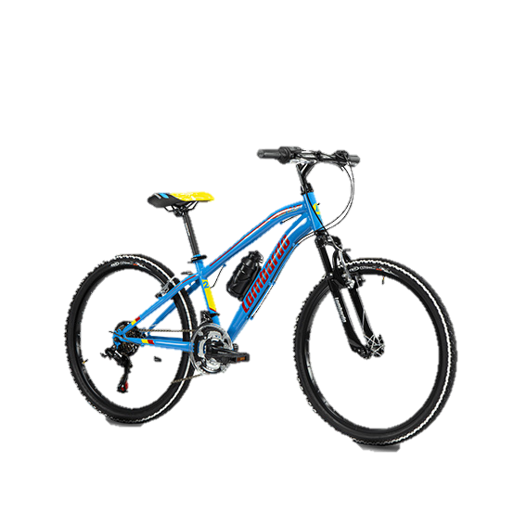
I tre vantaggi delle macchine 1 / 3
MENO TEMPO
Una macchina ci permette di svolgere un'azione più velocemente.
In bicicletta cinque chilometri si percorrono in un quarto d'ora; a piedi ne serve una.
Il trapano avvitatore monta una mensola in mezzo minuto, il cacciavite a mano in cinque.
A.s. 2026-27 · Tecnologia · prof. S. Cortesi
5
Notes:
Chiedere: «Il tempo che risparmiate, dove finisce?» Serve a introdurre l'idea che la macchina non crea nulla dal nulla.

Slide 6
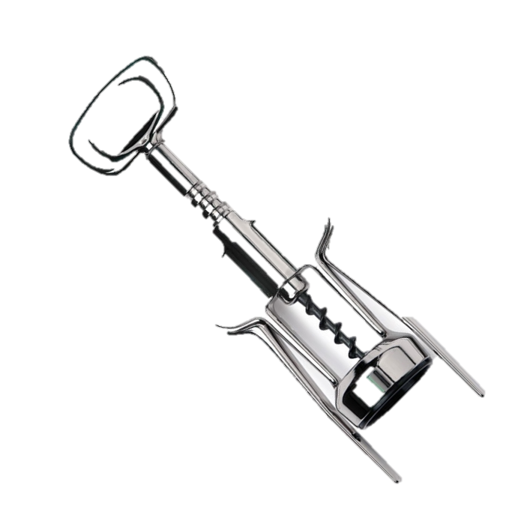
I tre vantaggi delle macchine 2 / 3
MENO SFORZO
Con la macchina giusta si compie lo stesso lavoro con meno sforzo, o si compiono lavori altrimenti impossibili.
Il cavatappi: a mani nude il tappo non esce.
L'impastatrice: venti minuti di lavoro fisico diventano il gesto di premere un tasto.
A.s. 2026-27 · Tecnologia · prof. S. Cortesi
6
Notes:
Questo è il vantaggio su cui è costruita tutta l'unità: il concetto di vantaggio meccanico nasce qui.

Slide 7
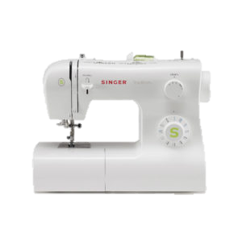
I tre vantaggi delle macchine 3 / 3
MAGGIORE QUALITÀ
Un lavoro eseguito con l'aiuto di una macchina è più preciso e ripetibile.
La macchina da cucire fa mille punti identici al minuto: a mano nessuno ne fa due uguali.
La sega circolare taglia dritto perché la guida impedisce alla lama di deviare.
A.s. 2026-27 · Tecnologia · prof. S. Cortesi
7
Notes:
Collegare al laboratorio: perché usiamo la squadra e non l'occhio.

Slide 8
La 2ª legge di Newton
La forza è il prodotto della massa per l'accelerazione.
F = m · a
F forza, in newton (N)
m massa, in chilogrammi (kg)
a accelerazione, in metri al secondo quadrato (m/s²)
A parità di forza, più massa significa meno accelerazione: spingere un carrello pieno costa più fatica che spingerlo vuoto.
A.s. 2026-27 · Tecnologia · prof. S. Cortesi
8
Notes:
Non serve dimostrarla. Serve saperla leggere e usarla. Insistere sulle unità di misura.

Slide 9
La forza-peso
Per i corpi soggetti alla sola forza di gravità la legge si scrive così:
P = m · g
P forza-peso, in newton (N)
m massa, in chilogrammi (kg)
g accelerazione di gravità: 9,8 m/s² sulla Terra a livello del mare (da imparare)
A.s. 2026-27 · Tecnologia · prof. S. Cortesi
9
Notes:
Da qui in avanti l'accelerazione di gravità si chiama SEMPRE g, mai a. Uniformità di notazione.

Slide 10
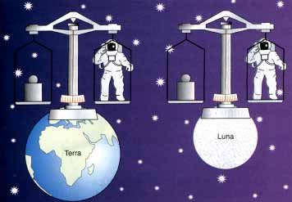
Massa e peso non sono la stessa cosa
LA MASSA
È la quantità di materia di cui un corpo è fatto. Si misura in kg e non cambia mai, in nessun luogo dell'universo.
IL PESO (forza-peso)
È la forza con cui quella massa è attratta verso il centro della Terra. Si misura in N e cambia da pianeta a pianeta.
A.s. 2026-27 · Tecnologia · prof. S. Cortesi
10
Notes:
L'errore classico: «peso 60 kg». In realtà la massa è 60 kg e il peso è 588 N. Correggerlo ogni volta, con garbo.

Slide 11
Prima di calcolare: sistemare i dati
Il primo passo non è la formula: è la conversione.
Grandezza | Unità del S.I. | Esempio di conversione
Massa | chilogrammo (kg) | 5,0 × 10³ g = 5,0 kg
Lunghezza | metro (m) | 1,2 × 10³ mm = 1,2 m
Forza | newton (N) | 1,2 × 10⁴ N = 12 kN
Lavoro | joule (J) | 4,7 × 10⁴ J = 47 kJ
A.s. 2026-27 · Tecnologia · prof. S. Cortesi
11
Notes:
Slide di servizio: tornarci ogni volta che un esercizio dà un dato in unità diversa. Far scrivere la tabella sul quaderno. Ricordare anche q (quintale) e t (tonnellata), hg, dm e km, che compaiono negli esercizi.

Slide 12
La notazione scientifica
Un numero scritto come a × 10ⁿ con a compreso fra 1 e 10.
2 940 J = 2,94 × 10³ J
0,0056 m = 5,6 × 10⁻³ m
132 300 J = 1,323 × 10⁵ J
L'esponente dice di quante posizioni si sposta la virgola: a destra se è positivo, a sinistra se è negativo.
A.s. 2026-27 · Tecnologia · prof. S. Cortesi
12
Notes:
Farne fare tre o quattro alla lavagna prima di passare agli esercizi.

Slide 13
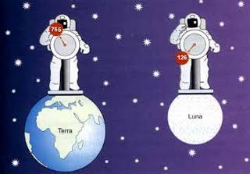
A1
Prova tu
Calcola la tua massa e il tuo peso su:
Mercurio g = 3,7 m/s²
Venere g = 8,8 m/s²
Luna g = 1,6 m/s²
Giove g = 2,48 × 10¹ m/s²
Risultati in newton e in kilonewton.
Suggerimento: La massa non compare nella lista: è la stessa dappertutto.
A.s. 2026-27 · Tecnologia · prof. S. Cortesi
13
Notes:
Ogni studente ottiene numeri diversi. Girare fra i banchi e controllare la conversione di Giove.

Slide 14
A1
Soluzione
La massa non cambia. Il peso sì: P = m · g
Con 50 kg: Mercurio 185 N · Venere 440 N · Luna 80 N
Giove: 50 × 24,8 = 1 240 N = 1,24 kN
Su Giove pesi circa 2,5 volte che sulla Terra
Su Giove il peso è massimo, sulla Luna minimo: ma sei sempre la stessa persona, con la stessa massa.
A.s. 2026-27 · Tecnologia · prof. S. Cortesi
14

Slide 15
A2
Prova tu
a. Calcola il peso di una cassa di arance di massa 1,2 × 10¹ kg.
b. Il peso di un'auto è 10,78 kN. Calcola la massa dell'auto.
c. Un carrello ha massa 0,45 q. Qual è la sua forza-peso, in newton?
Suggerimento: Attenzione al punto b: si parte dal peso e si torna alla massa. La formula va girata.
A.s. 2026-27 · Tecnologia · prof. S. Cortesi
15
Notes:
Il punto b è il primo in cui la formula va invertita: m = P : g. Farlo scrivere alla lavagna.

Slide 16
A2
Soluzione
a. 1,2 × 10¹ kg = 12 kg P = 12 × 9,8 = 117,6 N
b. 10,78 kN = 1,078 × 10⁴ N = 10 780 N m = 10 780 : 9,8 = 1 100 kg = 1,1 t
c. 0,45 q = 45 kg P = 45 × 9,8 = 441 N = 4,41 × 10² N
a) 117,6 N b) 1 100 kg c) 441 N
A.s. 2026-27 · Tecnologia · prof. S. Cortesi
16

Slide 17
A3
Prova tu
Un oggetto che sulla Terra pesa 68 N viene portato su un pianeta sconosciuto, dove il suo peso aumenta di 12 N.
a. Calcola la massa dell'oggetto.
b. Calcola l'accelerazione di gravità di quel pianeta.
Suggerimento: Uno dei due dati serve a una sola delle due domande. Quale?
A.s. 2026-27 · Tecnologia · prof. S. Cortesi
17
Notes:
È il tranello dell'unità, ed è voluto: al punto a il dato dei 12 N è del tutto inutile, perché la massa non cambia cambiando pianeta. Lasciare che la classe ci caschi, poi smontarlo insieme. Serve al punto b, dove diventa indispensabile.

Slide 18
A3
Soluzione
a. m = 68 : 9,8 = 6,9 kg — non dipende dal pianeta.
I 12 N in più non servono qui: sono lì apposta.
b. 68 + 12 = 80 N → g = 80 : 6,9 = 11,6 m/s²
a) m = 6,9 kg ovunque b) g ≈ 11,6 m/s²
Morale: prima di calcolare, chiediti se quel dato serve davvero.
A.s. 2026-27 · Tecnologia · prof. S. Cortesi
18

Slide 19
Il lavoro
Il lavoro è una grandezza fisica e si misura in joule (J) — si pronuncia giàul
Si calcola moltiplicando la forza applicata per lo spostamento:
L = F · S
L = m · a · S
Per i corpi in movimento verticale la forza è il peso, quindi: L = P · S = m · g · S
A.s. 2026-27 · Tecnologia · prof. S. Cortesi
19
Notes:
Insistere: se non c'è spostamento non c'è lavoro. Reggere lo zaino fermo, per la fisica, non è lavoro.

Slide 20
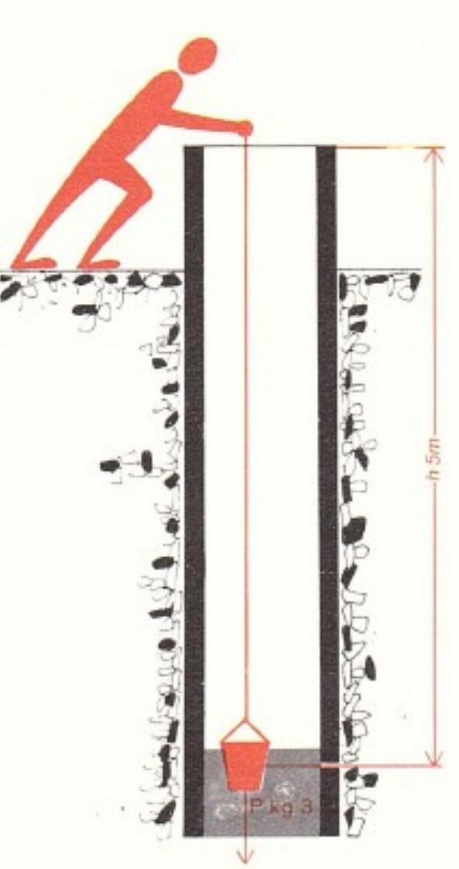
Esempio svolto 1
Sollevare un secchio d'acqua di massa 3 000 g da un pozzo profondo 5 m.
Sistemo i dati: 3 000 g = 3 kg S = 5 m
Scelgo la formula: L = m · g · S
Calcolo: L = 3 × 9,8 × 5 = 147 J
A.s. 2026-27 · Tecnologia · prof. S. Cortesi
20
Notes:
Modello di svolgimento in tre passi: sistemo i dati, scelgo la formula, calcolo. Pretenderlo sempre.

Slide 21
Esempio svolto 2
Sollevare un secchio d'acqua di massa 50 hg da un pozzo profondo 0,003 km.
Sistemo i dati: 50 hg = 5 kg 0,003 km = 3 m
Calcolo: L = 5 × 9,8 × 3 = 147 J
Stessa situazione, stesso risultato. Cambiavano solo le unità di partenza.
A.s. 2026-27 · Tecnologia · prof. S. Cortesi
21
Notes:
Questo è il punto: i due esempi descrivono la stessa cosa. Chi non converte, sbaglia di mille volte.

Slide 22
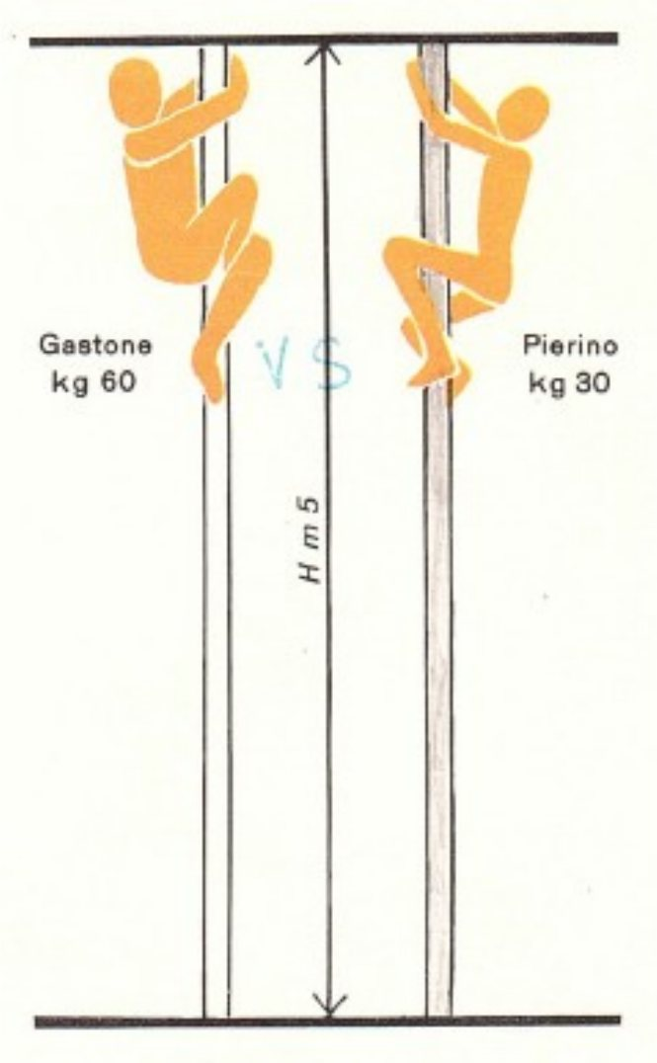
A4
Prova tu
Gastone e Pierino si arrampicano su una pertica alta 5,0 × 10² cm.
Gastone ha una massa di 60 kg.
Pierino pesa 294 N.
Calcola il lavoro svolto da ciascuno dei due.
Suggerimento: Di Gastone conosci la massa, di Pierino il peso. Uno dei due ha già il dato pronto.
A.s. 2026-27 · Tecnologia · prof. S. Cortesi
22
Notes:
Trappola utile: uno dei due dati è già una forza. Chi moltiplica 294 × 9,8 non ha capito la differenza.

Slide 23
A4
Soluzione
5,0 × 10² cm = 5 m
Gastone: P = 60 × 9,8 = 588 N L = 588 × 5 = 2 940 J = 2,94 × 10³ J
Pierino: il peso è già dato L = 294 × 5 = 1 470 J = 1,47 × 10³ J
Gastone 2 940 J · Pierino 1 470 J
Gastone compie il doppio del lavoro perché pesa il doppio: la pertica è la stessa.
A.s. 2026-27 · Tecnologia · prof. S. Cortesi
23

Slide 24

A5
Prova tu
Un ascensore di massa 0,9 t sale di 0,015 km.
Calcola il lavoro di sollevamento svolto dal motore. Esprimi il risultato in joule e in kilojoule.
A.s. 2026-27 · Tecnologia · prof. S. Cortesi
24
Notes:
Due conversioni in un colpo solo. Chi sbaglia una delle due ottiene un risultato mille volte fuori.

Slide 25
A5
Soluzione
Sistemo i dati: 0,9 t = 9,0 × 10² kg = 900 kg 0,015 km = 15 m
Calcolo: L = 900 × 9,8 × 15
L = 132 300 J = 1,323 × 10⁵ J
L = 132 300 J = 132,3 kJ ≈ 0,13 MJ
A.s. 2026-27 · Tecnologia · prof. S. Cortesi
25

Slide 26
A6
Prova tu
Una gru di cantiere solleva un carico di 1,5 × 10³ kg fino a un'altezza di 2,5 × 10¹ m.
a. Calcola il lavoro compiuto, in kJ.
b. Se lo stesso carico salisse al doppio dell'altezza, il lavoro raddoppierebbe? Perché?
Suggerimento: Nella formula L = m · g · S, che cosa succede al risultato se raddoppi S?
A.s. 2026-27 · Tecnologia · prof. S. Cortesi
26
Notes:
Il punto b prepara la legge d'oro: il lavoro è proporzionale allo spostamento.

Slide 27
A6
Soluzione
a. L = 1 500 × 9,8 × 25 = 367 500 J = 3,675 × 10⁵ J = 367,5 kJ
b. Sì. Nella formula lo spostamento compare una sola volta e moltiplica:
raddoppiando S raddoppia L. 1 500 × 9,8 × 50 = 735 kJ
a) 367,5 kJ b) sì, il lavoro raddoppia: 735 kJ
A.s. 2026-27 · Tecnologia · prof. S. Cortesi
27

Slide 28
PARTE 2
Le macchine semplici
La leva, la carrucola, il piano inclinato e tutto quello che se ne ricava.
A.s. 2026-27 · Tecnologia · prof. S. Cortesi
28
Notes:
Lezioni 3-6. Riprendere l'elenco raccolto alla lavagna nella lezione 1: ora lo classificheremo.

Slide 29
PARTE 2 — OBIETTIVI
Cosa dobbiamo imparare
Conoscere la classificazione delle macchine semplici.
Saper individuare gli elementi di una macchina semplice in oggetti di uso comune.
Saper definire i termini FULCRO, BRACCIO, POTENZA e RESISTENZA.
Saper riconoscere il genere e il vantaggio di una leva.
Saper risolvere problemi su leve, carrucole e piani inclinati.
A.s. 2026-27 · Tecnologia · prof. S. Cortesi
29

Slide 30
Macchina semplice, macchina composta
Una macchina trasforma energia in lavoro utile: è la stessa definizione della prima lezione, detta in termini di energia.
MACCHINA SEMPLICE
Un dispositivo elementare: la leva, il piano inclinato e ciò che ne deriva.
MACCHINA COMPOSTA
Più macchine semplici che lavorano insieme: la bicicletta, la gru, il trapano.
Ogni macchina è fatta di pochi dispositivi elementari.
A.s. 2026-27 · Tecnologia · prof. S. Cortesi
30
Notes:
Domanda da lanciare: «La bicicletta è semplice o composta?» Serve a introdurre la slide successiva.

Slide 31
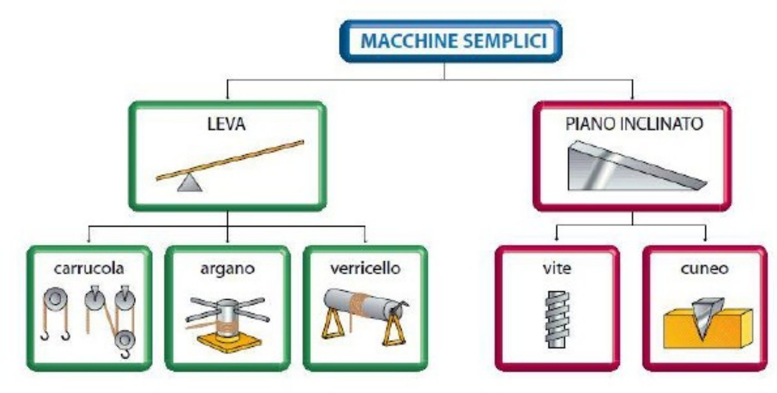
Le macchine semplici
Tutto si riconduce a due famiglie: la leva e il piano inclinato.
A.s. 2026-27 · Tecnologia · prof. S. Cortesi
31
Notes:
Far copiare lo schema sul quaderno: è la mappa di tutta la seconda parte.

Slide 32
La bicicletta è piena di macchine semplici
Pedale e pedivella: una leva.
Freno: leva sul manubrio + pinza sul cerchio. Due leve in serie.
Corona e pignone: cambiare rapporto = scegliere fra forza e velocità.
Viti ovunque, e il cuneo del cavalletto.
Perché in salita si scala il rapporto?
A.s. 2026-27 · Tecnologia · prof. S. Cortesi
32
Notes:
Domanda aperta da lasciare in sospeso: la risposta arriverà con la legge d'oro. Se qualcuno la anticipa, è un ottimo segno.

Slide 33
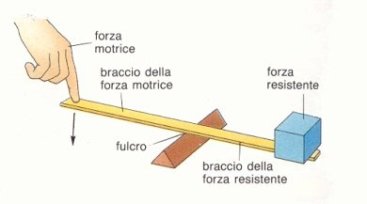
La leva
Un'asta rigida che gira attorno a un punto fisso: il FULCRO.
Due forze: la POTENZA (la facciamo noi) e la RESISTENZA (va vinta).
Il BRACCIO è la distanza fra il fulcro e la forza: Bp e Br.
A.s. 2026-27 · Tecnologia · prof. S. Cortesi
33
Notes:
Quattro parole da fissare: fulcro, braccio, potenza, resistenza. Farle ripetere. Torneranno in ogni esercizio.

Slide 34
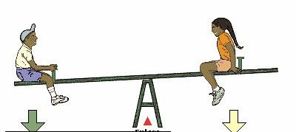
1° principio dell'equilibrio
Due corpi di ugual peso sono in equilibrio quando la loro distanza dal fulcro è uguale.
Se i pesi sono diversi, a distanze uguali l'equilibrio non c'è: scende il più pesante.
È l'esperienza dell'altalena: il più leggero deve spostarsi indietro.
A.s. 2026-27 · Tecnologia · prof. S. Cortesi
34
Notes:
Chiedere chi ha un fratello o una sorella di peso diverso: tutti hanno già risolto questo problema da soli.

Slide 35
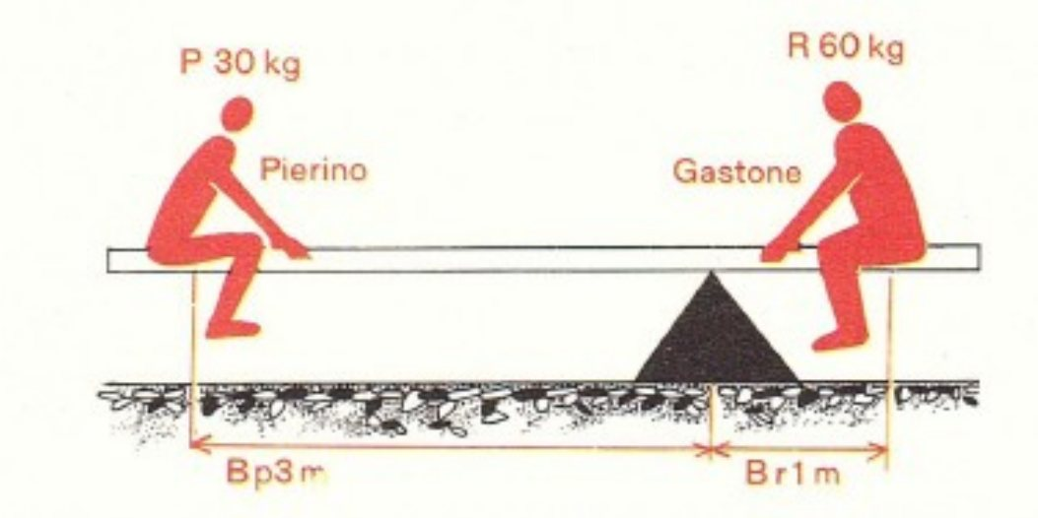
2° principio dell'equilibrio
La leva è in equilibrio quando il prodotto di ciascuna forza per il proprio braccio è uguale:
P · Bp = R · Br
ovvero, come proporzione: P : R = Br : Bp
Risolve quasi tutti i problemi sulle leve.
A.s. 2026-27 · Tecnologia · prof. S. Cortesi
35
Notes:
Farla imparare a memoria in questa forma: potenza per il suo braccio uguale resistenza per il suo braccio.

Slide 36
I tre generi di leva
LEVA DI 1° GENERE — interfissa
Il fulcro sta in mezzo.
P
R
F
LEVA DI 2° GENERE — interresistente
La resistenza sta in mezzo.
R
P
F
LEVA DI 3° GENERE — interpotente
La potenza sta in mezzo.
P
R
F
A.s. 2026-27 · Tecnologia · prof. S. Cortesi
36
Notes:
Gli schemi sono ridisegnati. Far notare che cambia solo QUALE dei tre elementi sta in mezzo: è da lì che viene il nome (interfissa, interresistente, interpotente).

Slide 37
Il vantaggio di una leva
Il vantaggio V dice di quante volte la leva moltiplica la forza che applichiamo.
V = R / P
V = Bp / Br
V > 1 VANTAGGIOSA: serve meno forza
V = 1 INDIFFERENTE: cambia solo la direzione
V < 1 SVANTAGGIOSA: più forza, più velocità
V è un numero puro: non ha unità di misura.
A.s. 2026-27 · Tecnologia · prof. S. Cortesi
37
Notes:
Le due formule sono equivalenti: si usa quella per cui si hanno i dati. Insistere che V non ha unità.

Slide 38
Genere e vantaggio
Il genere dipende da dove sta il fulcro; il vantaggio dalla lunghezza dei bracci.
Genere | In mezzo sta | Vantaggio
1° — interfissa | il fulcro | dipende dai bracci
2° — interresistente | la resistenza | sempre vantaggiosa
3° — interpotente | la potenza | sempre svantaggiosa
Nella leva di 1° genere tutto dipende da dove metti il fulcro.
A.s. 2026-27 · Tecnologia · prof. S. Cortesi
38

Slide 39
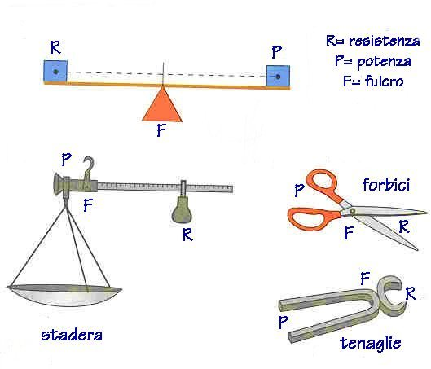
Esempi di leva di 1° genere
Il fulcro sta in mezzo: stadera, forbici, tenaglie.
A.s. 2026-27 · Tecnologia · prof. S. Cortesi
39

Slide 40
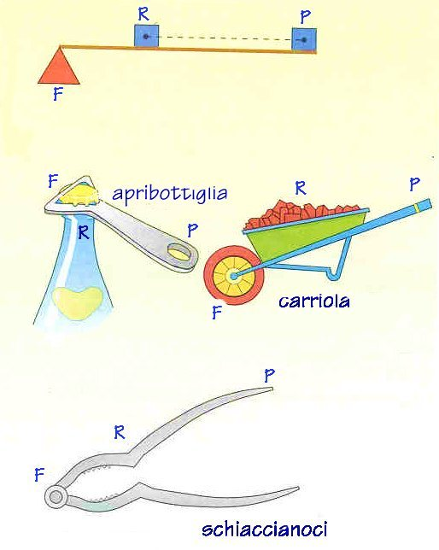
Esempi di leva di 2° genere
La resistenza sta in mezzo: apribottiglie, carriola, schiaccianoci. Sempre vantaggiose.
A.s. 2026-27 · Tecnologia · prof. S. Cortesi
40

Slide 41
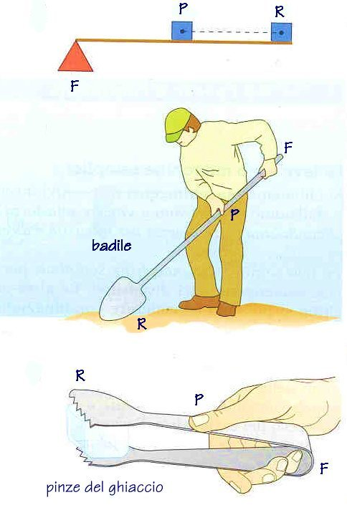
Esempi di leva di 3° genere
La potenza sta in mezzo: badile, pinze da ghiaccio. Sempre svantaggiose.
A.s. 2026-27 · Tecnologia · prof. S. Cortesi
41

Slide 42
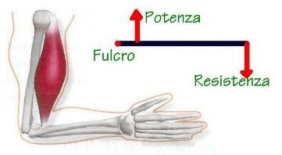
Il corpo umano è pieno di leve
Avambraccio — 3° genere. Bp = 4 cm, Br = 32 cm: V = 0,125.
Cranio sul collo — 1° genere.
Piede sulle punte — 2° genere, vantaggiosa.
Mandibola — 3° genere: la noce si spacca coi molari.
Se il braccio è così svantaggioso, perché l'evoluzione l'ha scelto?
A.s. 2026-27 · Tecnologia · prof. S. Cortesi
42
Notes:
Risposta: in cambio della forza si guadagna velocità e ampiezza. Il bicipite si accorcia di 2 cm e la mano si sposta di 16. È la legge d'oro letta al contrario. Far provare a tutti: mano sul bicipite, sollevare lo zaino.

Slide 43
B1
Prova tu
Una leva di 1° genere ha il braccio della potenza lungo 1,2 × 10³ mm e quello della resistenza 3,0 × 10² mm.
La resistenza da vincere è 4,0 × 10² N.
Calcola il vantaggio della leva e la potenza necessaria.
Suggerimento: Prima converti i due bracci nella stessa unità. Poi V = Bp / Br.
A.s. 2026-27 · Tecnologia · prof. S. Cortesi
43
Notes:
Primo esercizio con i dati in notazione scientifica. Farlo insieme alla lavagna, passo per passo.

Slide 44
B1
Soluzione
Sistemo i dati: Bp = 1,2 × 10³ mm = 1 200 mm = 1,2 m Br = 3,0 × 10² mm = 300 mm = 0,3 m
Vantaggio: V = Bp : Br = 1,2 : 0,3 = 4
Potenza: V = R : P → P = R : V = 400 : 4 = 100 N
V = 4 (vantaggiosa) P = 100 N = 1,0 × 10² N
Bastava anche lasciare i bracci in millimetri: il vantaggio è un rapporto, le unità si semplificano.
A.s. 2026-27 · Tecnologia · prof. S. Cortesi
44

Slide 45
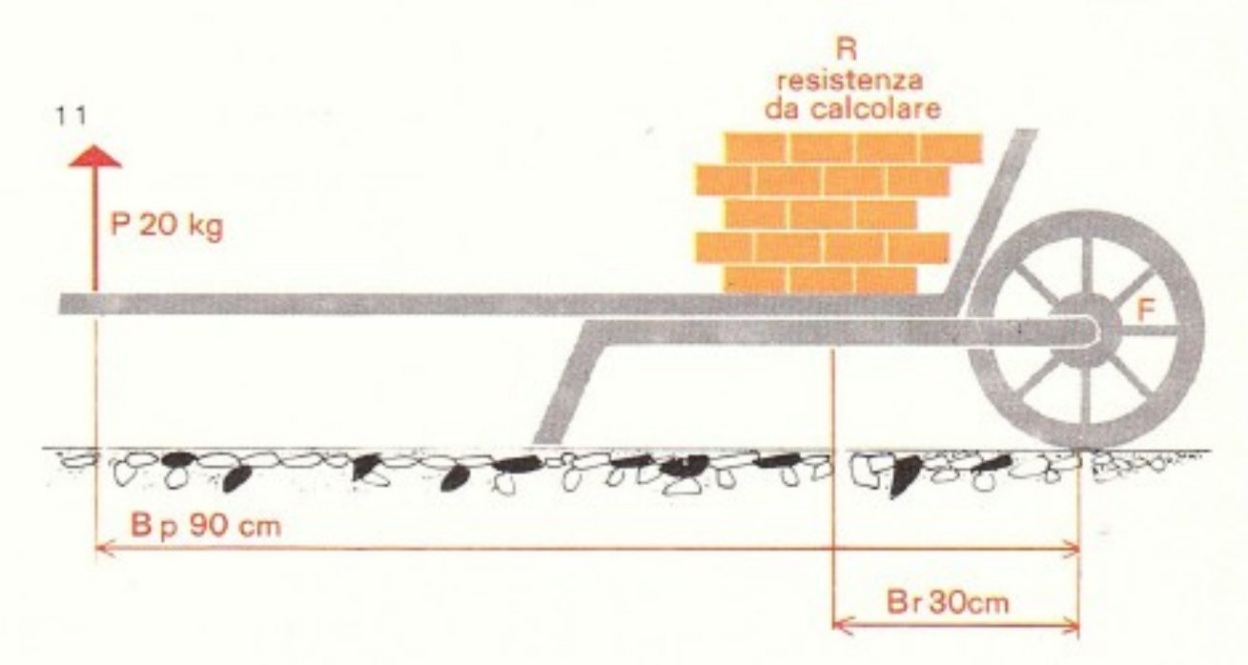
B2
Prova tu
Edoardo riesce a esercitare una forza sufficiente a sollevare una massa di 2,0 × 10¹ kg.
Dispone della carriola in figura. Vuole sapere qual è il carico massimo che potrà sollevare con questa macchina.
Suggerimento: Le quote della carriola sono nella figura. Di che genere è questa leva?
A.s. 2026-27 · Tecnologia · prof. S. Cortesi
45
Notes:
Le quote in figura: Bp = 90 cm, Br = 30 cm. Farle leggere agli studenti, non dettarle.

Slide 46
B2
Soluzione
La carriola è una leva di 2° genere: la ruota è il fulcro, il carico sta in mezzo.
Vantaggio: V = Bp : Br = 90 : 30 = 3
Carico: R = P × V = 20 × 3 = 60 kg
In newton: 60 × 9,8 = 588 N = 5,88 × 10² N
R = 60 kg = 588 N
Tre volte il carico, con la stessa forza. Ma deve percorrere lo stesso tratto tre volte più lentamente?
A.s. 2026-27 · Tecnologia · prof. S. Cortesi
46

Slide 47
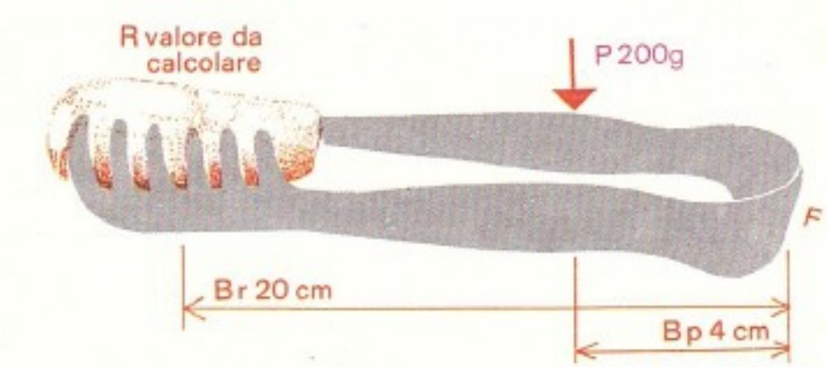
B3
Prova tu
Pablo deve afferrare un oggetto fragile.
L'oggetto sopporta al massimo 0,5 N.
Pablo non fa meno di 2 N.
Con la pinza in figura ce la fa senza romperlo?
Suggerimento: Qui la leva conviene che sia svantaggiosa. Perché?
A.s. 2026-27 · Tecnologia · prof. S. Cortesi
47
Notes:
Esercizio prezioso: mostra che una leva svantaggiosa può essere esattamente quello che serve. Quote in figura: Bp = 4 cm, Br = 20 cm.

Slide 48
B3
Soluzione
La pinza è una leva di 3° genere: la potenza sta in mezzo. Bp = 4 cm, Br = 20 cm
Vantaggio: V = Bp : Br = 4 : 20 = 0,2 (svantaggiosa)
Forza sull'oggetto: R = P × V = 2 × 0,2 = 0,4 N
0,4 N è minore di 0,5 N.
R = 0,4 N < 0,5 N: l'oggetto regge
Una leva svantaggiosa non è una leva sbagliata: qui serve proprio a smorzare la forza.
A.s. 2026-27 · Tecnologia · prof. S. Cortesi
48

Slide 49
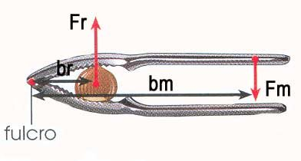
B4
Prova tu
Uno schiaccianoci ha Bp = 1,8 dm e Br = 3,0 × 10¹ mm.
Per rompere il guscio servono 3,0 × 10² N.
Che forza fa la mano? Di che genere è la leva?
Suggerimento: Un decimetro sono 10 cm; un millimetro è un decimo di cm.
A.s. 2026-27 · Tecnologia · prof. S. Cortesi
49
Notes:
Doppia conversione con unità diverse fra loro: dm e mm. È il tipo di dato che nei compiti fa più danni.

Slide 50
B4
Soluzione
Sistemo i dati: Bp = 1,8 dm = 18 cm Br = 3,0 × 10¹ mm = 30 mm = 3 cm
Vantaggio: V = 18 : 3 = 6
Potenza: P = R : V = 300 : 6 = 50 N
È una leva di 2° genere (interresistente): la noce sta in mezzo. Sempre vantaggiosa.
V = 6 P = 50 N
A.s. 2026-27 · Tecnologia · prof. S. Cortesi
50

Slide 51
B5
Prova tu
Il bicipite si attacca all'avambraccio a 4,0 × 10¹ mm dal gomito. La mano è a 3,2 × 10² mm dal gomito.
Reggi in mano un oggetto che pesa 2,0 × 10¹ N.
Che forza deve esercitare il bicipite?
A.s. 2026-27 · Tecnologia · prof. S. Cortesi
51
Notes:
Il risultato stupisce sempre: otto volte il peso sollevato. Da qui la domanda sull'evoluzione.

Slide 52
B5
Soluzione
Sistemo i dati: Bp = 40 mm = 4 cm Br = 320 mm = 32 cm R = 20 N
Vantaggio: V = 4 : 32 = 0,125 (fortemente svantaggiosa)
Potenza: P = R : V = 20 : 0,125 = 160 N = 1,6 × 10² N
P = 160 N: otto volte il peso che hai in mano
In cambio si guadagna velocità: 2 cm di accorciamento del muscolo spostano la mano di 16 cm.
A.s. 2026-27 · Tecnologia · prof. S. Cortesi
52

Slide 53
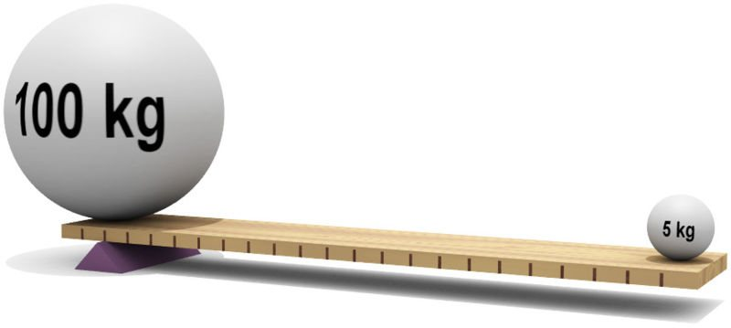
B6
Prova tu
Un'asta rigida è appoggiata su un fulcro. A sinistra, a 8,0 × 10² mm dal fulcro, è appesa una massa di 30 kg.
A che distanza dal fulcro va appesa, dall'altra parte, una massa di 4,0 × 10¹ kg perché l'asta resti in equilibrio?
Suggerimento: Usa il 2° principio: P · Bp = R · Br. Le masse vanno bene, purché siano nella stessa unità.
A.s. 2026-27 · Tecnologia · prof. S. Cortesi
53
Notes:
Non serve convertire le masse in newton: il fattore 9,8 comparirebbe da entrambe le parti e si semplifica. Farlo notare, è un buon momento di ragionamento algebrico.

Slide 54
B6
Soluzione
Sistemo i dati: 8,0 × 10² mm = 80 cm 4,0 × 10¹ kg = 40 kg
2° principio: 30 × 80 = 40 × x
2 400 = 40 × x → x = 2 400 : 40 = 60 cm
x = 60 cm dal fulcro
Più è pesante, più deve stare vicino al fulcro: è l'altalena.
A.s. 2026-27 · Tecnologia · prof. S. Cortesi
54

Slide 55
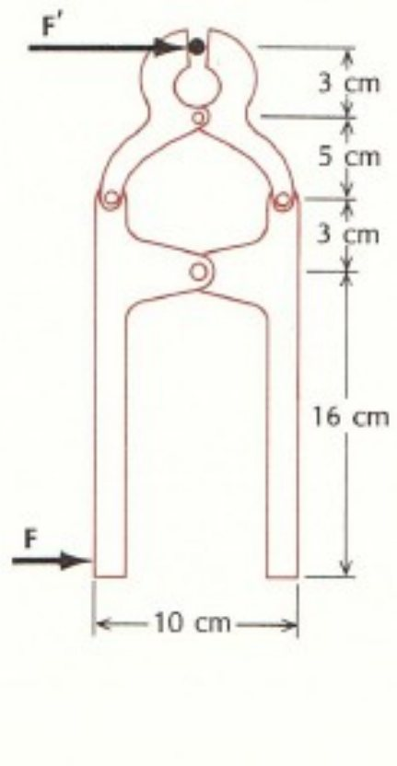
B7
Prova tu
Il tagliabulloni ha due leve in serie.
a. Il vantaggio della prima leva? E della seconda?
b. Il vantaggio totale?
c. Con Br = 3 cm, che Bp servirebbe a una pinza semplice?
Suggerimento: In serie i vantaggi si moltiplicano, non si sommano.
A.s. 2026-27 · Tecnologia · prof. S. Cortesi
55
Notes:
Quote in figura. Esercizio di livello alto: assegnarlo come potenziamento o da svolgere in coppia.

Slide 56
B7
Soluzione
a. 1ª leva (manici): V₁ = 26 : 3 ≈ 8,7 2ª leva (lame): V₂ = 5 : 3 ≈ 1,7
b. In serie i vantaggi si moltiplicano: V = V₁ × V₂ ≈ 8,7 × 1,7 ≈ 15
c. Con una pinza semplice servirebbe Bp = V × Br = 15 × 3 = 45 cm
V ≈ 15 Bp = 45 cm
Per questo il tagliabulloni ha due stadi: una pinza da mezzo metro sarebbe ingestibile.
A.s. 2026-27 · Tecnologia · prof. S. Cortesi
56

Slide 57
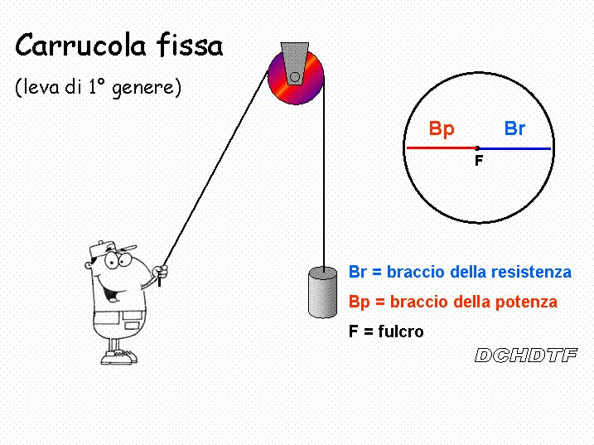
La carrucola fissa
Una ruota scanalata che gira attorno a un perno fissato a un sostegno.
È una leva di 1° genere indifferente: il fulcro è il centro, i due bracci sono uguali (sono due raggi).
Non fa risparmiare forza: cambia la direzione dello sforzo. Tirare verso il basso è più comodo, perché ci si può appendere.
A.s. 2026-27 · Tecnologia · prof. S. Cortesi
57
Notes:
Domanda: «Se non fa risparmiare forza, a che serve?» Molti pensano che serva sempre a far meno fatica.

Slide 58
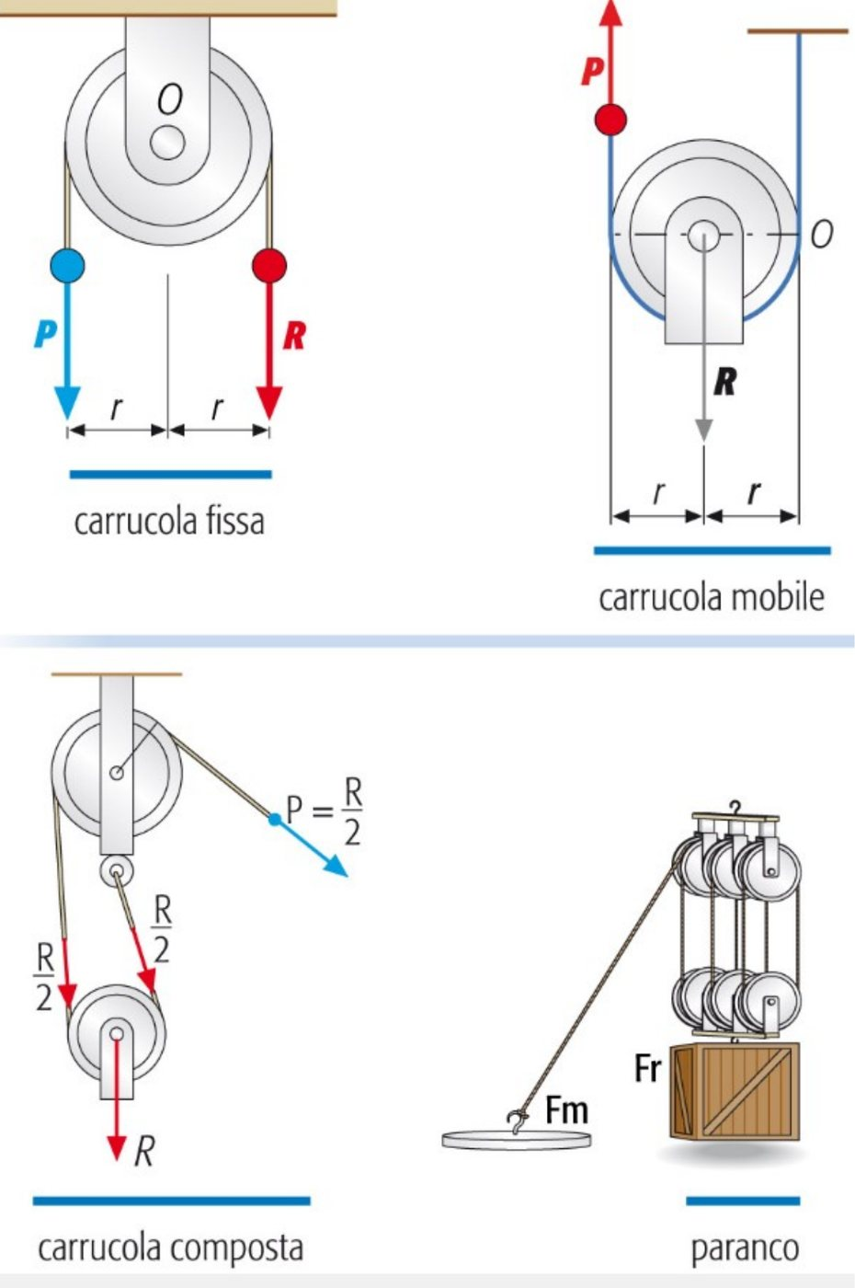
Carrucola mobile, composta, paranco
Carrucola mobile: leva di 2° genere, sempre vantaggiosa. Dimezza la forza: V = 2.
Carrucola composta: una fissa più una mobile. Dimezza la forza e ne cambia la direzione.
Paranco: più carrucole affiancate. La forza si divide per il numero di funi: P = R : n
A.s. 2026-27 · Tecnologia · prof. S. Cortesi
58
Notes:
Sul paranco: contare le funi INSIEME alla classe, guardando la figura. È lì che si sbaglia.

Slide 59
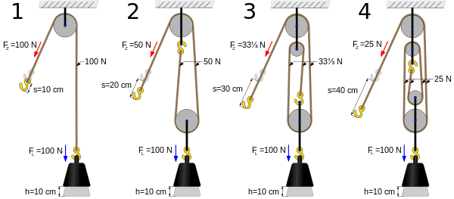
LA LEGGE D'ORO DELLA MECCANICA
Stesso carico, stessa altezza, quattro macchine diverse: lo sforzo cala ogni volta.
Ma il lavoro compiuto è sempre lo stesso.
Quello che si guadagna in forza si perde in spostamento.
A.s. 2026-27 · Tecnologia · prof. S. Cortesi
59
Notes:
LA slide della seconda parte. Se resta una sola frase di tutta l'unità, dev'essere questa. Riprendere qui la domanda sul cambio della bicicletta.

Slide 60
E nella realtà? Attrito e rendimento
Finora abbiamo ragionato su macchine ideali. Ma la carrucola cigola, la carriola si pianta, la vite si blocca.
Una parte del lavoro che entra nella macchina viene consumata dall'attrito e si trasforma in calore.
Il lavoro che esce è sempre minore di quello che entra.
Il rendimento è il rapporto fra i due, espresso in percentuale.
Una macchina con rendimento del 90% restituisce 90 J ogni 100 J che le diamo. Il rendimento del 100% non esiste.
A.s. 2026-27 · Tecnologia · prof. S. Cortesi
60
Notes:
Serve a chiudere il cerchio: i conti che facciamo sono il caso migliore possibile, non la realtà. Esempio concreto: la catena della bici sporca e secca.

Slide 61
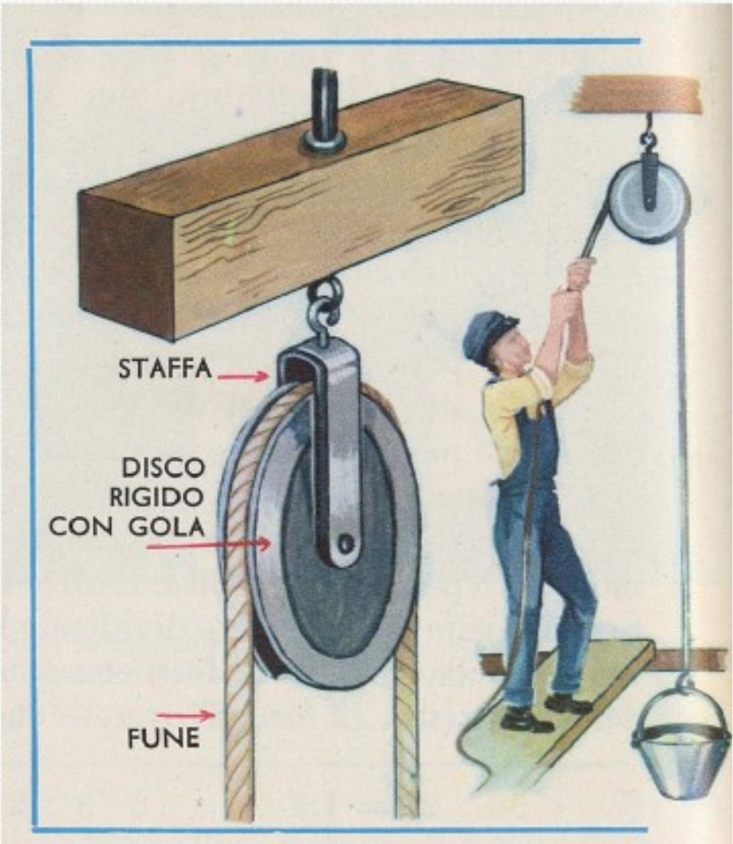
C1
Prova tu
Un secchio che pesa 2,5 × 10² N viene sollevato con una carrucola fissa.
a. Quale forza serve?
b. Se non fa risparmiare forza, perché si usa?
A.s. 2026-27 · Tecnologia · prof. S. Cortesi
61
Notes:
Il punto b è più importante del punto a. Non accettare «per comodità»: farsi spiegare quale comodità.

Slide 62
C1
Soluzione
a. La carrucola fissa è indifferente: V = 1. P = R = 250 N
b. Perché cambia la direzione della forza.
Tirando verso il basso si può usare il proprio peso, invece di sollevare verso l'alto.
P = 250 N: nessun guadagno di forza
A.s. 2026-27 · Tecnologia · prof. S. Cortesi
62

Slide 63
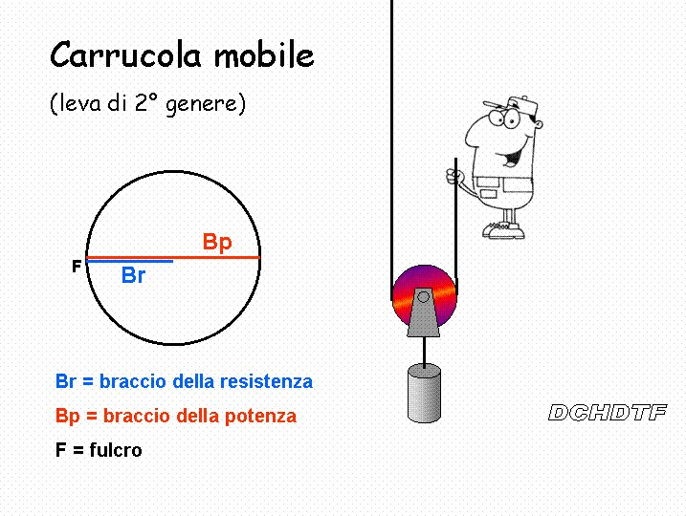
C2
Prova tu
Una carrucola mobile solleva 6,0 × 10¹ kg.
a. Quale forza serve?
b. Per alzare il carico di 1 m, quanta fune tiri?
c. Calcola il lavoro con e senza carrucola.
Suggerimento: Il punto c verifica la legge d'oro con i numeri.
A.s. 2026-27 · Tecnologia · prof. S. Cortesi
63
Notes:
Esercizio chiave: dimostra con i numeri quello che la slide della legge d'oro dice a parole.

Slide 64
C2
Soluzione
a. R = 60 × 9,8 = 588 N P = 588 : 2 = 294 N
b. Il doppio: 2 m.
c. Senza carrucola: 588 × 1 = 588 J Con la carrucola: 294 × 2 = 588 J
588 J in entrambi i casi
La forza si dimezza, lo spostamento raddoppia: il lavoro non cambia. È la legge d'oro, verificata con i numeri.
A.s. 2026-27 · Tecnologia · prof. S. Cortesi
64

Slide 65
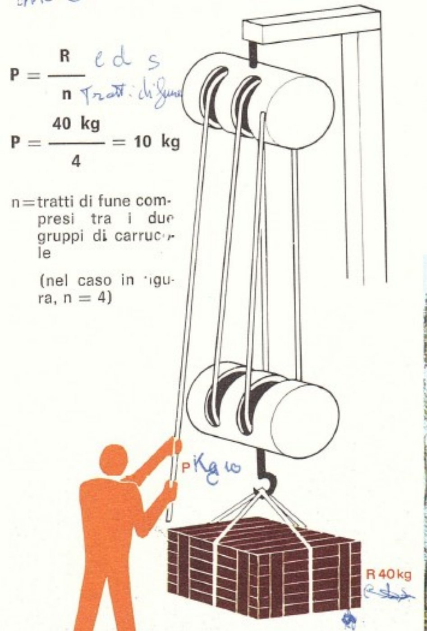
C3
Prova tu
Un paranco a 5 funi solleva un carico di massa 7,5 × 10² kg.
Quale forza deve essere applicata alla fune libera? Esprimi il risultato in newton e in kilonewton.
Suggerimento: P = R : n, dove n è il numero di funi.
A.s. 2026-27 · Tecnologia · prof. S. Cortesi
65
Notes:
Ricordare che R va prima trasformato in newton: il carico è dato in kg.

Slide 66
C3
Soluzione
Sistemo i dati: m = 7,5 × 10² kg = 750 kg n = 5
Resistenza: R = 750 × 9,8 = 7 350 N
Potenza: P = R : n = 7 350 : 5 = 1 470 N
P = 1 470 N = 1,47 kN
A.s. 2026-27 · Tecnologia · prof. S. Cortesi
66

Slide 67
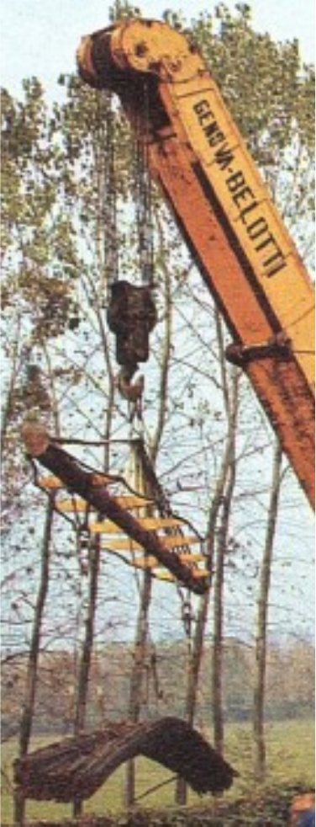
C4
Prova tu
Una gru del porto di Ravenna usa un paranco a 8 funi. Il motore può tirare al massimo 1,2 × 10⁴ N.
a. Qual è il carico massimo sollevabile, in newton?
b. A quante tonnellate corrisponde?
A.s. 2026-27 · Tecnologia · prof. S. Cortesi
67
Notes:
Aggancio al territorio: le gru del porto si vedono da mezza città. Se qualcuno le ha viste da vicino, farlo raccontare.

Slide 68
C4
Soluzione
a. R = P × n = 1,2 × 10⁴ × 8 = 96 000 N = 9,6 × 10⁴ N = 96 kN
b. m = 96 000 : 9,8 ≈ 9 796 kg ≈ 9,8 t
R ≈ 96 kN, cioè poco meno di 10 tonnellate
Il prezzo: per alzare il carico di 1 m, il motore deve tirare 8 m di fune.
A.s. 2026-27 · Tecnologia · prof. S. Cortesi
68

Slide 69
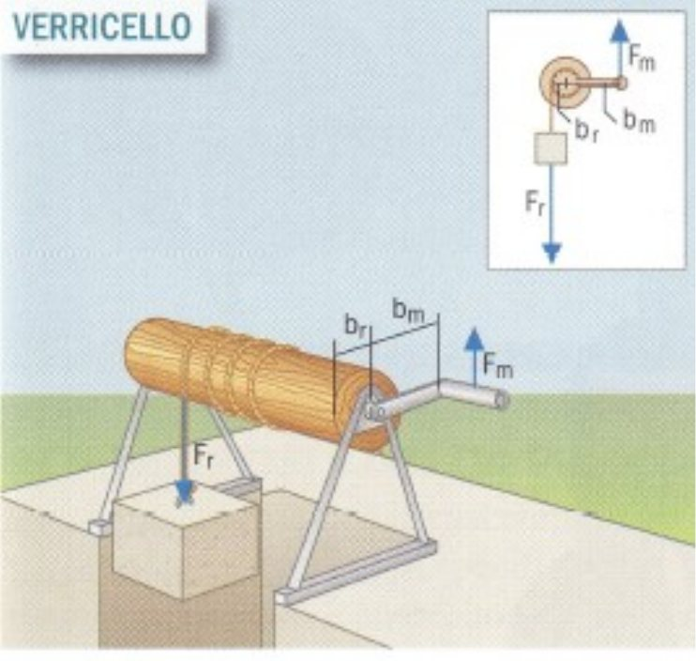
Il verricello
Un cilindro orizzontale, detto tamburo, che ruota su un asse fisso e avvolge una fune.
È una leva di 1° genere vantaggiosa: il braccio della potenza è la manovella, quello della resistenza è il raggio del tamburo.
Più lunga è la manovella, maggiore è il vantaggio. Si usa per sollevare piccoli carichi.
A.s. 2026-27 · Tecnologia · prof. S. Cortesi
69

Slide 70
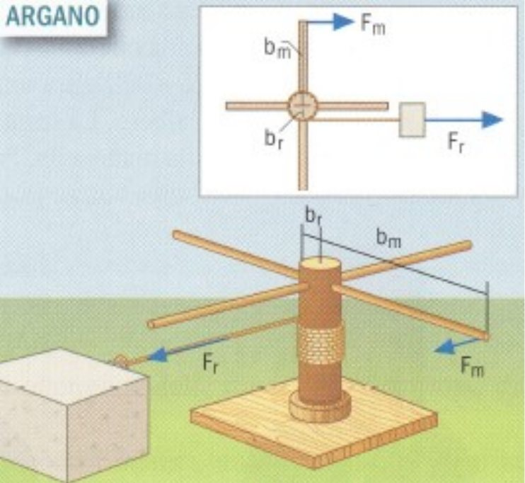
L'argano
Simile al verricello, ma con tamburo verticale e più manovelle, anche molto lunghe.
Anche l'argano è una leva di 1° genere vantaggiosa.
Le manovelle lunghe permettono a più persone (o a più animali) di spingere insieme: è la macchina dei mulini e delle navi a vela.
A.s. 2026-27 · Tecnologia · prof. S. Cortesi
70

Slide 71
La ruota e l'asse nella ruota
La ruota accoppiata al suo asse è anch'essa una leva.
Spingendo sulla sommità di una ruota che appoggia a terra, il fulcro è il punto di contatto con il terreno:
Bp = diametro Br = raggio → V = 2
Sullo stesso principio funzionano il volante dell'auto, la maniglia della porta, il rubinetto e — come abbiamo visto — il verricello.
A.s. 2026-27 · Tecnologia · prof. S. Cortesi
71
Notes:
Questa slide mancava e serve per l'esercizio successivo. Far disegnare lo schema sul quaderno: cerchio, punto di contatto a terra, freccia in alto.

Slide 72
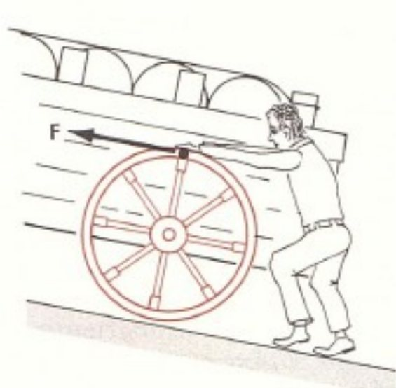
C5
Prova tu
Per aiutare i cavalli, il carrettiere spinge la sommità di una ruota del carro con una forza di 8,0 × 10² N.
Qual è la forza generata sul carro?
Suggerimento: Dove appoggia la ruota c'è il fulcro. Quanto vale il braccio della potenza rispetto a quello della resistenza?
A.s. 2026-27 · Tecnologia · prof. S. Cortesi
72
Notes:
Se la classe ha capito la slide precedente, questo esercizio si risolve in trenta secondi. È la verifica.

Slide 73
C5
Soluzione
Il fulcro è il punto di contatto della ruota col terreno.
Bp = diametro, Br = raggio → V = 2
Forza sul carro: R = P × V = 800 × 2 = 1 600 N = 1,6 × 10³ N
F = 1 600 N = 1,6 kN
A.s. 2026-27 · Tecnologia · prof. S. Cortesi
73

Slide 74
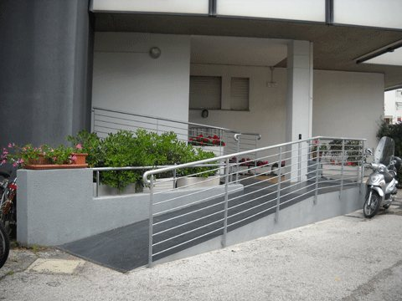
Il piano inclinato
Serve a spostare o sollevare un corpo superando gradualmente un dislivello.
Il vantaggio è il rapporto fra la lunghezza della rampa e il dislivello da superare:
V = L / H
A.s. 2026-27 · Tecnologia · prof. S. Cortesi
74

Slide 75
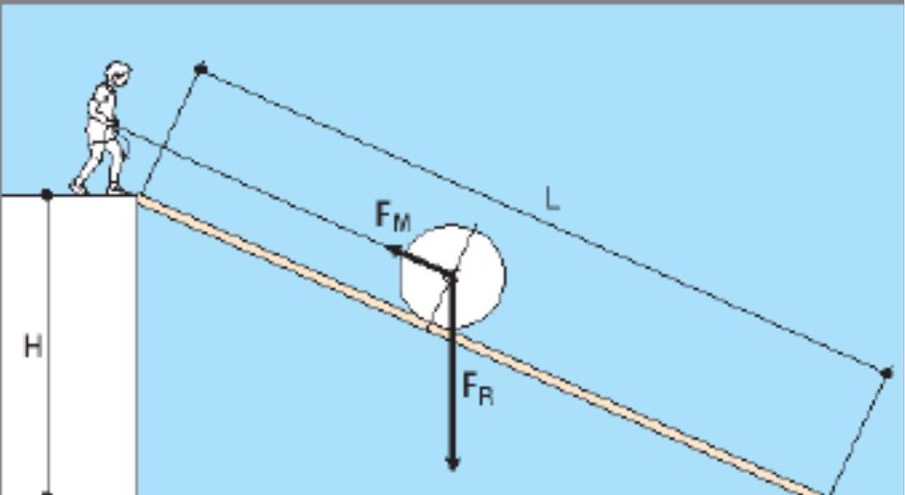
Pendenza e vantaggio
Minore è la pendenza, maggiore è il vantaggio: serve meno forza.
Ma il percorso si allunga. È ancora la legge d'oro.
Per questo le strade di montagna fanno i tornanti invece di salire dritte, e le rampe per disabili sono lunghe.
A.s. 2026-27 · Tecnologia · prof. S. Cortesi
75
Notes:
Collegamento con la normativa: la pendenza massima delle rampe negli edifici pubblici è dell'8% (D.M. 14 giugno 1989, n. 236, art. 8.1.11). Anticipa l'esercizio D2.

Slide 76
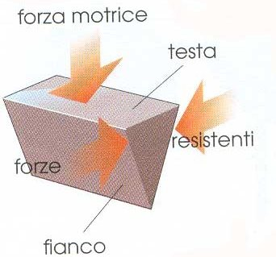
Il cuneo
Un prisma a sezione triangolare: due piani inclinati uniti alla base.
Una forza applicata sulla testa del cuneo viene amplificata e scaricata sulle facce inclinate.
Serve a spaccare legno o pietra. Un coltello affilato è un cuneo sottile: a parità di forza, la pressione sul materiale è molto maggiore.
A.s. 2026-27 · Tecnologia · prof. S. Cortesi
76

Slide 77
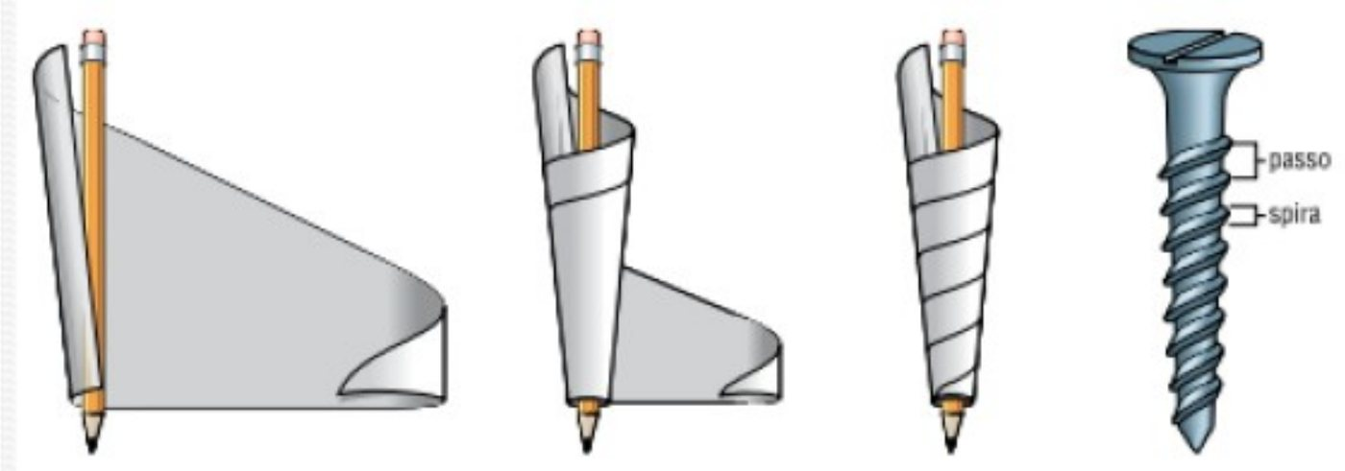
La vite
La filettatura è un piano inclinato avvolto attorno a un cilindro.
A ogni giro completo la vite avanza soltanto di un passo: pochi millimetri.
Un lungo giro di mano si trasforma in un piccolo avanzamento, con una forza molto maggiore.
Più il passo è fine, maggiore è il vantaggio — e più giri servono.
A.s. 2026-27 · Tecnologia · prof. S. Cortesi
77
Notes:
Testo corretto rispetto alla versione precedente: il vantaggio non nasce dalla superficie, ma dal rapporto fra la circonferenza percorsa e il passo.

Slide 78
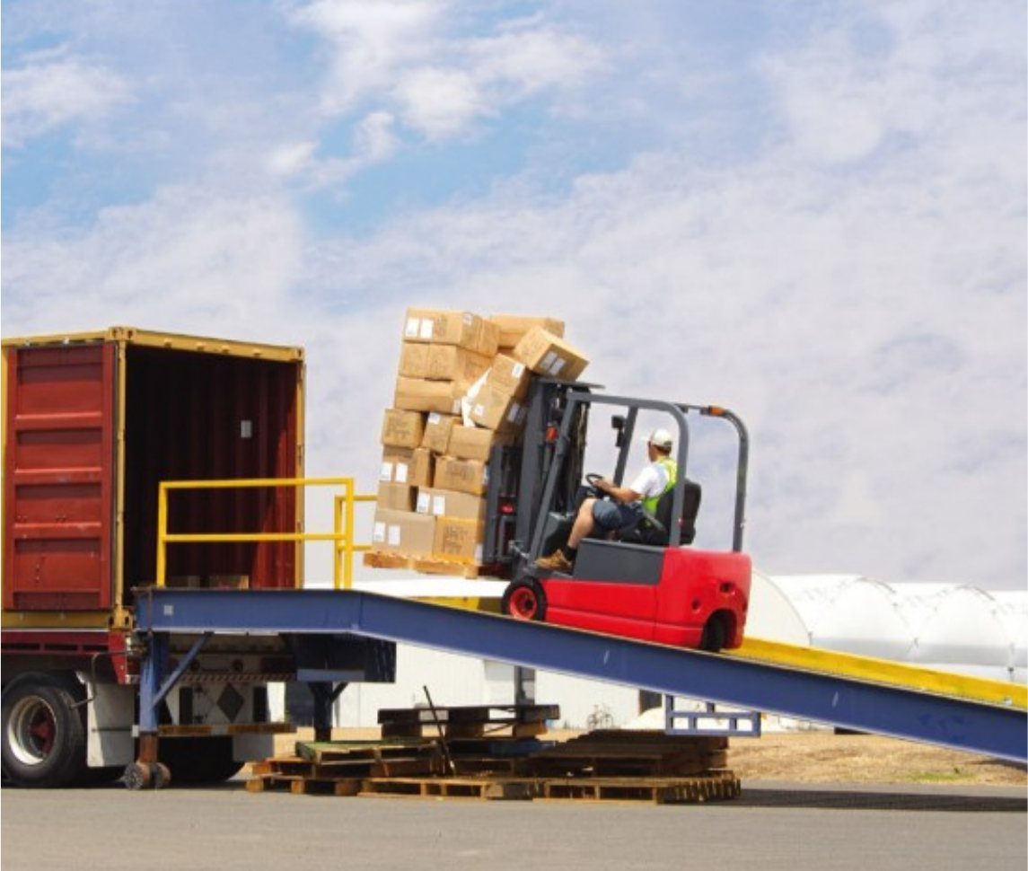
D1
Prova tu
Una rampa lunga 6,25 m supera un dislivello di 5,0 × 10² mm.
a. Calcola il vantaggio della rampa.
b. Che forza serve per spingere su un carrello di 8,0 × 10¹ kg? (trascura l'attrito)
Suggerimento: V = L : H, ma prima porta le due lunghezze nella stessa unità.
A.s. 2026-27 · Tecnologia · prof. S. Cortesi
78

Slide 79
D1
Soluzione
Sistemo i dati: L = 6,25 m H = 5,0 × 10² mm = 0,5 m m = 80 kg
a. V = 6,25 : 0,5 = 12,5
b. R = 80 × 9,8 = 784 N P = 784 : 12,5 = 62,7 N
V = 12,5 P ≈ 62,7 N
Con la rampa bastano 63 N invece di 784: dodici volte e mezzo meno. Ma di strada se ne fa 6,25 m invece di 0,5.
A.s. 2026-27 · Tecnologia · prof. S. Cortesi
79

Slide 80
D2
Prova tu
Progetta la rampa per un gradino alto 1,5 × 10² mm.
Il D.M. 236/1989 impone pendenza massima 8%.
a. Lunghezza minima della rampa?
b. Quanto vale il vantaggio?
Suggerimento: Pendenza 8%: ogni 100 m di rampa si sale di 8 m.
A.s. 2026-27 · Tecnologia · prof. S. Cortesi
80
Notes:
Esercizio che unisce tecnologia, matematica e cittadinanza. Se possibile, misurare davvero il gradino d'ingresso della scuola e verificare se la rampa esistente è a norma.

Slide 81
D2
Soluzione
Sistemo i dati: H = 1,5 × 10² mm = 0,15 m pendenza = 8% = 0,08
a. L = H : 0,08 = 0,15 : 0,08 = 1,875 m
b. V = L : H = 1,875 : 0,15 = 12,5
L = 1,875 m V = 12,5
Per 15 cm di gradino servono quasi due metri di rampa: per questo negli edifici pubblici occupano tanto spazio.
A.s. 2026-27 · Tecnologia · prof. S. Cortesi
81

Slide 82
D3
Prova tu
Una vite ha passo 2,0 mm. Il manico del cacciavite ha raggio 1,5 × 10¹ mm.
Quante volte, in teoria, viene moltiplicata la forza della mano?
Ricorda: la circonferenza si calcola con C = 2 · π · r, con π ≈ 3,14.
Suggerimento: Confronta la strada che fa la mano in un giro con l'avanzamento della vite in quello stesso giro.
A.s. 2026-27 · Tecnologia · prof. S. Cortesi
82
Notes:
Esercizio di potenziamento: unisce macchine semplici e geometria del cerchio.

Slide 83
D3
Soluzione
Strada della mano in un giro: C = 2 × 3,14 × 15 = 94,2 mm
Avanzamento della vite in un giro: 2,0 mm
Vantaggio: V = 94,2 : 2,0 ≈ 47
V ≈ 47: la forza è moltiplicata quasi 50 volte
Ancora la legge d'oro: 94 mm di mano per 2 mm di vite.
A.s. 2026-27 · Tecnologia · prof. S. Cortesi
83

Slide 84
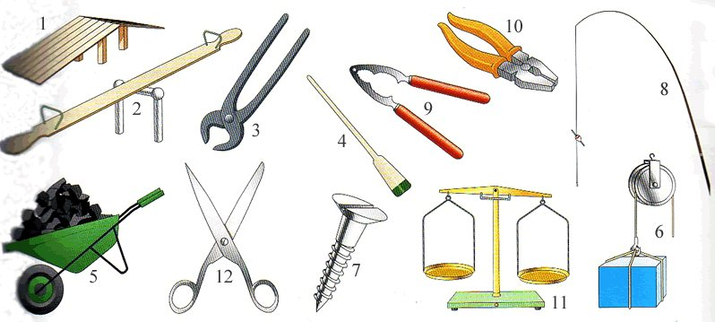
Associamo l'oggetto alla macchina semplice
Per ciascun oggetto: quale macchina semplice è? Se è una leva, di che genere?
A.s. 2026-27 · Tecnologia · prof. S. Cortesi
84
Notes:
Attività di gruppo, 10 minuti. Prima far elencare alla classe gli attrezzi presenti in aula e in laboratorio (forbici, cucitrice, temperamatite, maniglia, tapparella), poi passare alla figura.

Slide 85
VERIFICA RAPIDA
Quanti sono i generi di leva?
A
1
B
2
C
3
D
4
E
Infiniti
A.s. 2026-27 · Tecnologia · prof. S. Cortesi
85

Slide 86
VERIFICA RAPIDA — RISPOSTA
Quanti sono i generi di leva?
A
1
B
2
C
3
D
4
E
Infiniti
Perché: Tre, secondo la posizione del fulcro: interfissa, interresistente, interpotente.
A.s. 2026-27 · Tecnologia · prof. S. Cortesi
86

Slide 87
VERIFICA RAPIDA
Una leva interpotente di quale genere è?
A
1°
B
2°
C
3°
D
4°
E
Neutro
A.s. 2026-27 · Tecnologia · prof. S. Cortesi
87

Slide 88
VERIFICA RAPIDA — RISPOSTA
Una leva interpotente di quale genere è?
A
1°
B
2°
C
3°
D
4°
E
Neutro
Perché: «Interpotente» significa che in mezzo sta la potenza: è la leva di 3° genere, sempre svantaggiosa.
A.s. 2026-27 · Tecnologia · prof. S. Cortesi
88

Slide 89
VERIFICA RAPIDA
Una leva interresistente è sempre:
A
indifferente
B
svantaggiosa
C
vantaggiosa
D
di 1° genere
E
di 3° genere
A.s. 2026-27 · Tecnologia · prof. S. Cortesi
89

Slide 90
VERIFICA RAPIDA — RISPOSTA
Una leva interresistente è sempre:
A
indifferente
B
svantaggiosa
C
vantaggiosa
D
di 1° genere
E
di 3° genere
Perché: La resistenza sta in mezzo, quindi Bp è sempre maggiore di Br: il vantaggio è sempre maggiore di 1.
A.s. 2026-27 · Tecnologia · prof. S. Cortesi
90

Slide 91
VERIFICA RAPIDA
Con una carrucola mobile la forza si dimezza. Il lavoro compiuto:
A
si dimezza
B
raddoppia
C
resta lo stesso
D
diventa un quarto
E
dipende dal peso
A.s. 2026-27 · Tecnologia · prof. S. Cortesi
91

Slide 92
VERIFICA RAPIDA — RISPOSTA
Con una carrucola mobile la forza si dimezza. Il lavoro compiuto:
A
si dimezza
B
raddoppia
C
resta lo stesso
D
diventa un quarto
E
dipende dal peso
Perché: È la legge d'oro: la forza si dimezza ma lo spostamento raddoppia, quindi il prodotto non cambia.
A.s. 2026-27 · Tecnologia · prof. S. Cortesi
92

Slide 93
Ripasso 1 — leve e carrucole
Macchina | È una leva… | Formula
Leva | secondo il genere | V = R/P = Bp/Br
Carrucola fissa | 1° genere, indifferente | V = 1
Carrucola mobile | 2° genere, vantaggiosa | V = 2
Paranco | carrucole in serie | P = R : n
Verricello, argano | 1° genere, vantaggiosa | V = Bp / Br
Ruota e asse | 1° genere | V = 2
A.s. 2026-27 · Tecnologia · prof. S. Cortesi
93
Notes:
Slide di ripasso. Lasciarla proiettata mentre la classe fotografa o copia.

Slide 94
Ripasso 2 — piano inclinato e derivate
Macchina | Il vantaggio cresce… | Formula
Piano inclinato | se la rampa è lunga | V = L / H
Cuneo | se il cuneo è sottile | —
Vite | se il passo è fine | V = C / passo
E sopra tutto:
quello che si guadagna in forza si perde in spostamento.
A.s. 2026-27 · Tecnologia · prof. S. Cortesi
94
Notes:
La frase in fondo è quella da portarsi via: se resta una sola cosa di tutta l'unità, dev'essere questa.

Slide 95
COMPITO DI REALTÀ — DA FARE A CASA
Caccia alle macchine semplici
Fotografa cinque oggetti che hai in casa.
Per ciascuno indica di quale macchina semplice si tratta.
Se è una leva: genere, fulcro, potenza e resistenza.
Consegna una tabella con le foto e le tue risposte.
A.s. 2026-27 · Tecnologia · prof. S. Cortesi
95
Notes:
Valutabile su osservazione, uso del linguaggio tecnico e correttezza della classificazione. Assegnarlo alla fine della lezione 4 e correggerlo all'inizio della 6.

Slide 96
ATTIVITÀ PRATICHE
In laboratorio
Costruisci una bilancia a bracci uguali con una cannuccia, un filo e due bicchierini.
Verifica il 1° principio dell'equilibrio.
Sposta il fulcro e verifica il 2° principio.
Misura il gradino d'ingresso della scuola: la rampa rispetta l'8%?
A.s. 2026-27 · Tecnologia · prof. S. Cortesi
96
Notes:
L'ultima attività si può fare anche solo con metro e calcolatrice, senza laboratorio.

Slide 97
Crediti e riferimenti
Le immagini tecniche provengono dai manuali scolastici in adozione e da materiali didattici di libera consultazione, utilizzati a scopo esclusivamente didattico ai sensi dell'art. 70 della legge 22 aprile 1941, n. 633.
Riferimenti normativi citati: D.M. 16 novembre 2012, n. 254 (Indicazioni nazionali per il curricolo del primo ciclo); D.M. 14 giugno 1989, n. 236, art. 8.1.11 (pendenza massima delle rampe).
Istituto Comprensivo del Mare — plesso Mattei — Tecnologia — a.s. 2026-27
A.s. 2026-27 · Tecnologia · prof. S. Cortesi
97

